Slide 1
深度信息获取方法总结
孙凤娜
2016年8月31日

Slide 2
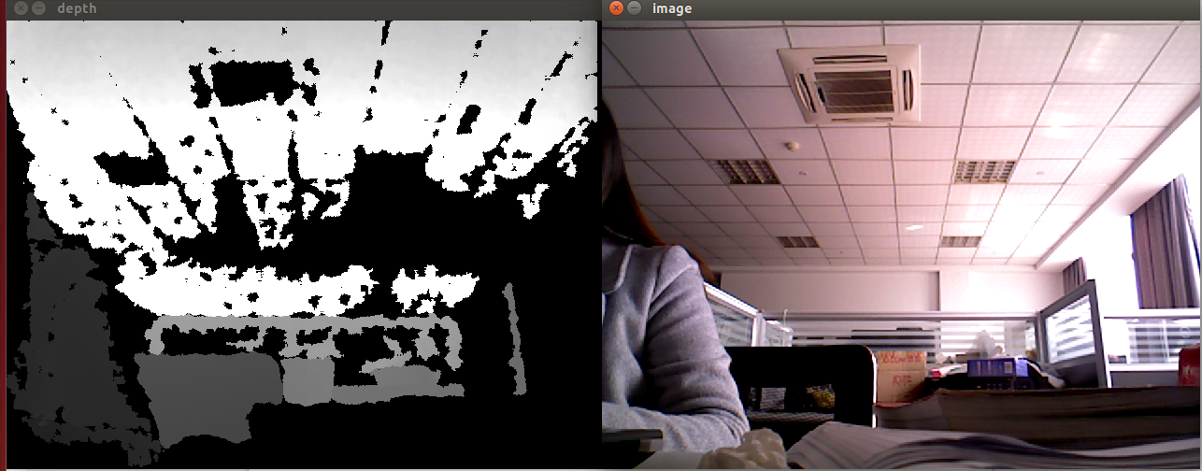
深度图
场景中各点相对于摄象机平面的距离可以用深度图(Depth Map)来表示，即深度图中的每一个像素值表示场景中某一点与摄像机之间的距离．
绝对深度
相对深度

Slide 3
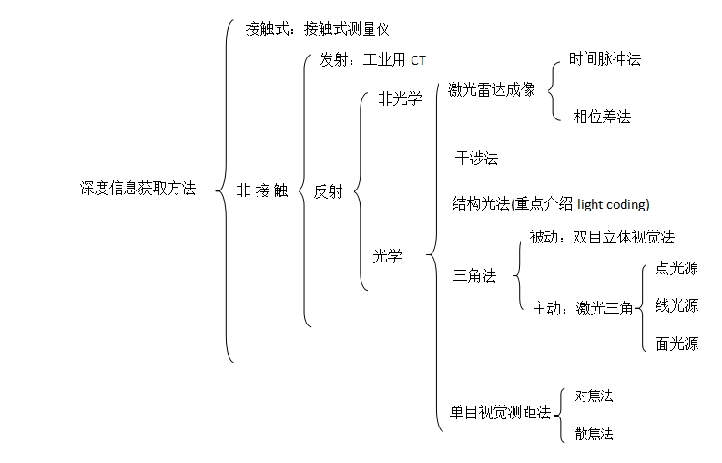
深度信息获取方法概述
主动式
被动式

Slide 4
一、激光雷达成像方法
（1）时间脉冲法（TOF）：
一般采用激光，通过测量激光从发射到返回的时间间隔来实现测距。
目标物反射光
飞行时间差测量系统
时间间隔t
脉冲激光源发射光
（2）相位差法：相位差为 ，调制频率为f_{m，}检测范围为0~2π

Slide 5
二、干涉法
测量镜随着目标物体移动，而他的位置直接对应干涉信号的明暗变化次数N，位移量：

Slide 6
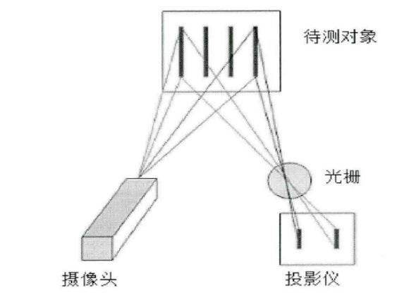
三、基于光编码的结构光法
“结构光”指一些具有特定模式的光，其模式图案可以是点、线、面等。结构光扫描法的原理是首先将结构光投射至物体表面，再使用摄像机接收该物体表面反射的结构光图案，由于接收图案必会因物体的立体型状而发生变形，故可以试图通过该图案在摄像机上的位置和形变程度来计算物体表面的空间信息。普通的结构光方法仍然是部分采用了三角测距原理的深度计算。这里主要介绍Light Coding技术，也属于结构光的一种,只是深度计算方式不同，不用通过空间几何关系求解。

Slide 7
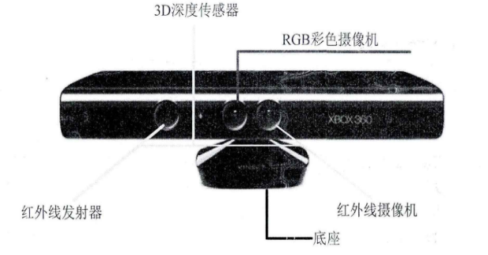
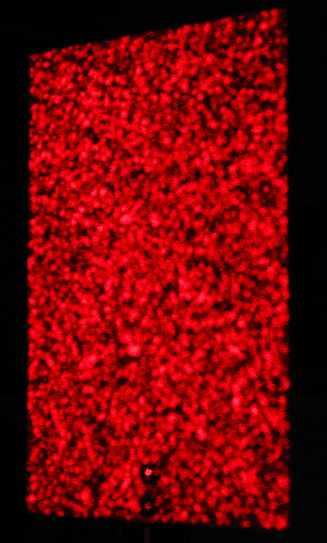
应用实例——Kinect摄像机（Light Coding技术）：
与结构光法不同的是，Light Coding的光源称为“激光散斑”，是激光照射到粗糙物体或穿透毛玻璃后随机形成的衍射斑点。这些散斑具有高度的随机性，而且会随着距离的不同而变换图案。也就是说空间中任意两处的散斑图案都是不同的。只要在空间中打上这样的结构光，整个空间就都被做了标记，把一个物体放进这个空间，只要看看物体上面的散斑图案，就可以知道这个物体在什么位置了。
当然，在这之前要把整个空间的散斑图案都记录下来，所以要先做一次光源标定。

Slide 8
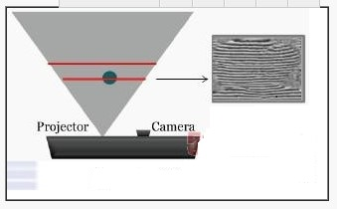
Kinect摄像机——光源标定：
“标定方法”为：每隔一段距离，取一个参考平面，把参考平面上的散斑图案记录下来。
假设用户空间是距离摄像头1~4m的范围，每隔1cm取一个参考平面，300幅散斑图像。标定的间距越小，精度越高。需要进行测量的时候，拍摄一幅待测量的散斑图像，将这幅图像和我们保存下来的300幅参考图依次做互相关运算，进而得到300幅相关度图像。而空间中的物体存在的位置，会在相关图像上会显示出峰值，如果要重现三维形状就把这些峰值叠加在一起，再经过插值运算后就可以了。

Slide 9
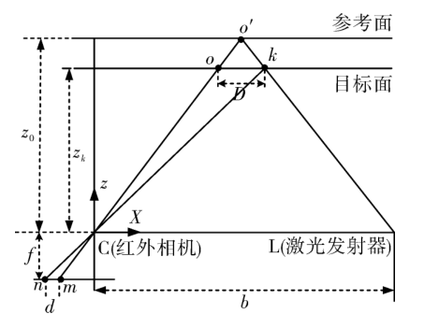
Kinect摄像机——光源标定数学模型
令（x,y）为图像平面，z轴表示深度信息。激光发射器向场景中投射红外激光散斑，通过红外相机接收，并与存储在Kinect传感器中的参考图像进行对比。参考图像是由红外相机拍摄的参考平面处得到的红外图像。如果目标与参考平面的距离不同，则红外图像上的激光散斑会产生偏移，利用Kinect传感器自带的图像相关程序，根据偏移量d可以生成深度图像。
化简可得：

Slide 10
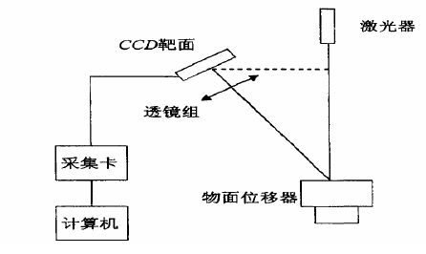
四、三角法
三角法测距是基于几何光学，激光从激光器发射出来，到达待测目标物体后经反射返回到接收装置，这样激光器、目标物体和接收器之间就沿着激光的走向构成了一个三角形，如果待测目标物的表面发生移动，成像平面上的成像光斑也会做出相应移动，两者构成相似三角形，然后再根据三角形相似原理通过光斑的移动量来计算目标物表面的移动量，它的基本原理如图 所示:
根据照明方式的不同，光学三角法又可分为被动三角法和主动三角法两类

Slide 11
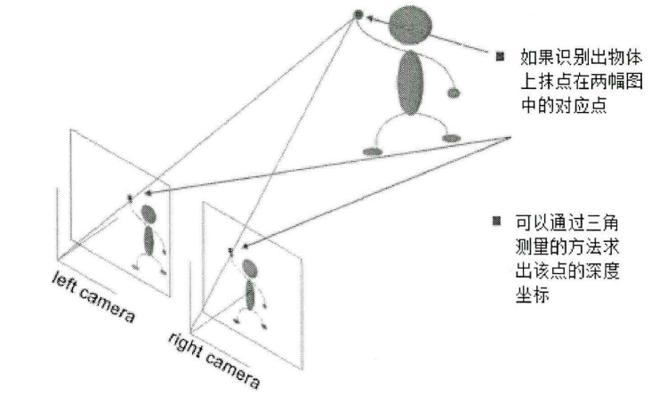
（1）被动式三角法（例：双目立体视觉法）
双目立体视觉的基本原理是仿照的人眼视觉系统，用两台摄像机同一时刻从不同角度 获取周围同一物体的两幅数字图像，或用一台摄像机在不同时刻从不同角度获取周围同一 物体的两幅数字图像，然后根据视差原理和三角测量关系，求得物体的三维信息，从而获知被测物体的三维形状及其位置 。
视差：观测者在两个不同位置看同一物体的方向之差。比如，当你伸出一个手指放在眼前，先闭上右眼，用左眼看它；再闭上左眼，用右眼看它，会发现手指相对远方的物体的位置有了变化，这就是从不同角度去看同一点的视差。

Slide 12
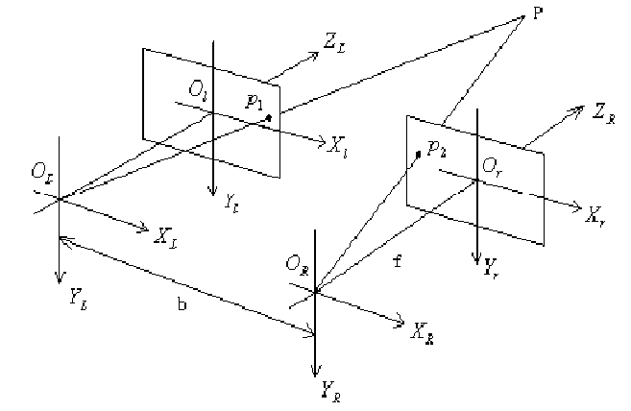
双目立体视觉系统模型如下：两摄像机的焦距及其各内部参数都相等。
视差：

Slide 13
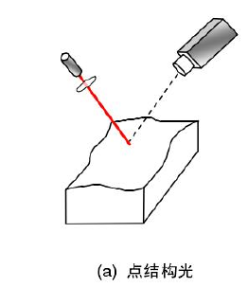
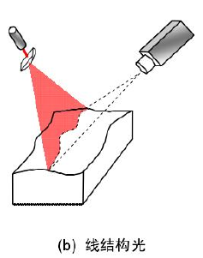
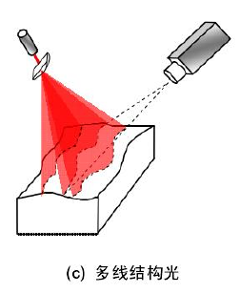
（2）主动三角法
这种测量方法根据光学三角形测量原理，以光作为光源，其结构模式可以分为光点、单线条、多光条等，将其投射到被测物体表面，并采用光电敏感元件在另一位置接收激光的反射能量，根据光点或光条在物体上成象的偏移，通过被测物体基平面、象点、象距等之间的关系计算物体的深度信息。

Slide 14
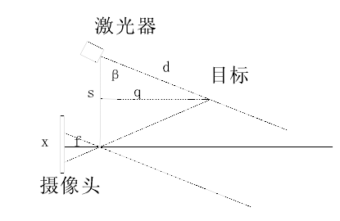
例：点光源三角测量法：

Slide 15
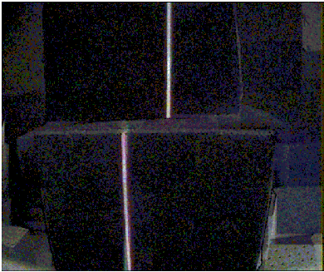
例：线光源三角测量法
数学模型如下：

Slide 16
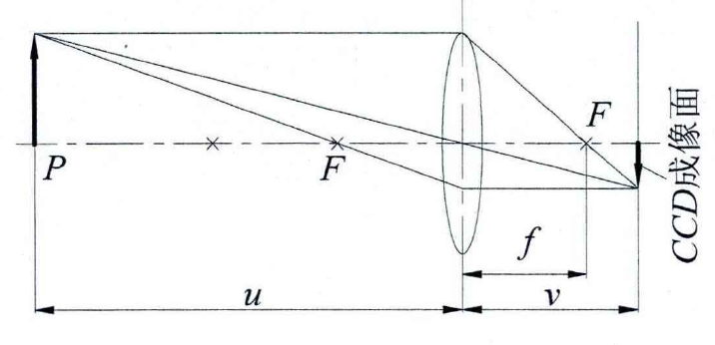
五、单目视觉测距法
单目视觉测距法分为对焦法和散焦法，我们先来看一下透镜成像模型：
透镜模型应满足： ，其中u为物距，v为像距，f为焦距。
若物点经过透镜后在成像面成像后，透镜系统满足上述公式，图像对焦，成像为一个点，图像最清晰；若成像不能落在焦点处，则成像为一个圆形散斑，成为散焦。

Slide 17
（1）对焦法
通过CCD在不同的光学参数下获取大量序列图像,在对图像进行分析后找到清晰度最大的图像,然后根据物体成像的模型求取物体的深度信息。测量精度高,但需要调整CCD拍摄大量图像,比较费时,也不适用于即时测量。
在分析图像清晰度时，需要挑选合适的图像清晰度评价函数。
几种常用的清晰度评价函数有梯度函数、频谱函数、熵函数、基于统计学的函数、基于小波变换的函数、基于人类视觉系统的函数。

Slide 18
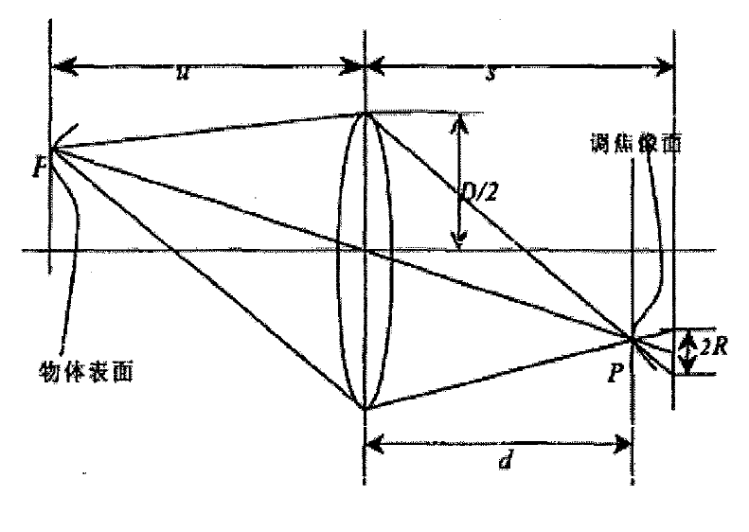
（2）散焦法
利用两幅或者多幅散焦程度不同的图像,通过对比图像的模糊程度来求取物体的深度信息。
散焦情况下，P成像为一个圆形光斑，假设其半径为R，根据透镜模型有：
化简得：
此时，只要得到R就可以得到物体的深度信息了。求取R需要点扩散函数。

Slide 19
各种深度信息获取方法的优缺点
（1）时间脉冲法（TOF）
飞行时间法以对信号检测的时间分辨率来换取距离测量精度，要得到高的测量精度，测量系统必须有极高的时间分辨率，常用于大尺度远距离的测量。
（2）相位差法
相位法测量的是发射光与接收光之间因传输时间延迟而产生的相位差，适用于中远距离的测距，它的精度与系统的相位测量精度和激光调制频率息息相关，因此，要实现高精度的测量，就要求具备有高性能的系统设备，成本造价也相应提高。
（3）干涉法
这种方法测量精度高，但是由于工作平台限制，不便用对体积较大的物体或者距离较远的物体进行测距，只能测量微观表面的形貌和微小位移。（近距离）

Slide 20
（4）Light Coding 技术
不需要特制的感光芯片，也不用通过空间几何关系求解，但由于光源的限制，使得应用场合比较固定。
（5）双目立体视觉法
双目立体视觉测量方法具有效率高、精度合适、系统结构简单、成本低等优点，难点在于立体对应点的匹配。
（6）激光三角法
三角法测量的是成像平面内光斑的位移量，在中短距离的测量中多被采用，这种方法的原理和系统构造都比较简单，但对接收装置的灵敏度要求比较高，而且远程测距时，激光能量衰减比较厉害，因而会造成很大误差。
（7）对焦法
测量精度高,但需要调整CCD拍摄大量图像,比较费时,也不适用于即时测量。
（8）散焦法
散焦测距模型在近距离时优异的表现，并且演算法简单、只需处理单眼影像，因为演算法简单，所以运算速度比其它同精确度的视觉模型还要快，而且只需要单眼图像，所以可以很容易地避开目前仍无有效解决方法的立体对应点匹配问题;但是在处理远距离的物面重建工作时误差会变得比较大。

Slide 21
The end
Thanks！

